Slide 1
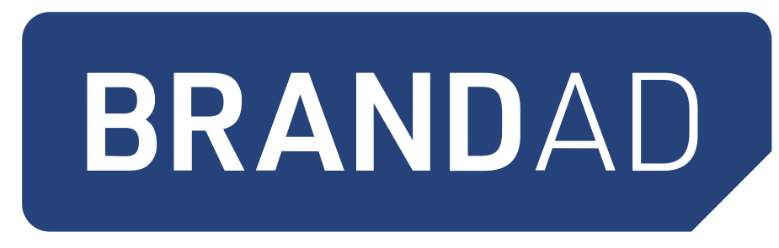
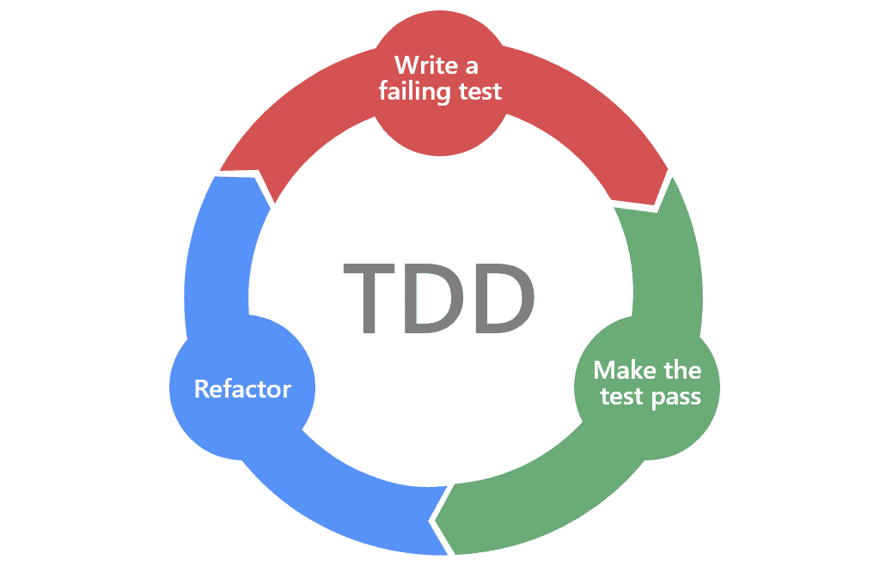
Test-driven Development
(TDD): Warum ist das
eine sehr gute Idee ?
https://bodote.github.io
1

Slide 2

Warum bis du hier ?
https://bodote.github.io
2

Slide 3
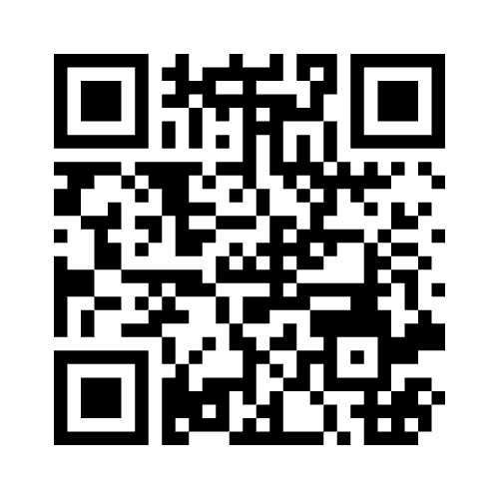
Hast du TDD schon mal
selbst ausprobiert?
https://www.menti.com/al9bcx57niwx
https://bodote.github.io
3

Slide 4

Wer ich bin:
Bodo Teichmann
Softwareentwickler seit mehr als 30
Jahren
"early adopter" von TDD
6 Jahre
C
Erfahrung, 10 Jahre
Java
CI-Automatisierung, ein wenig
Angular
, diverse Script Sprachen,
zuletzt 3 Jahre
Spring Boot
https://bodote.github.io
4

Slide 5
Was ist TDD ?
TDD = Test-Driven Development
Test First!
Driven: erst Test dann Produktions-
Code
Tests: automatisiert, nicht manuelle
Tests
https://bodote.github.io
5

Slide 6

https://bodote.github.io
6

Slide 7
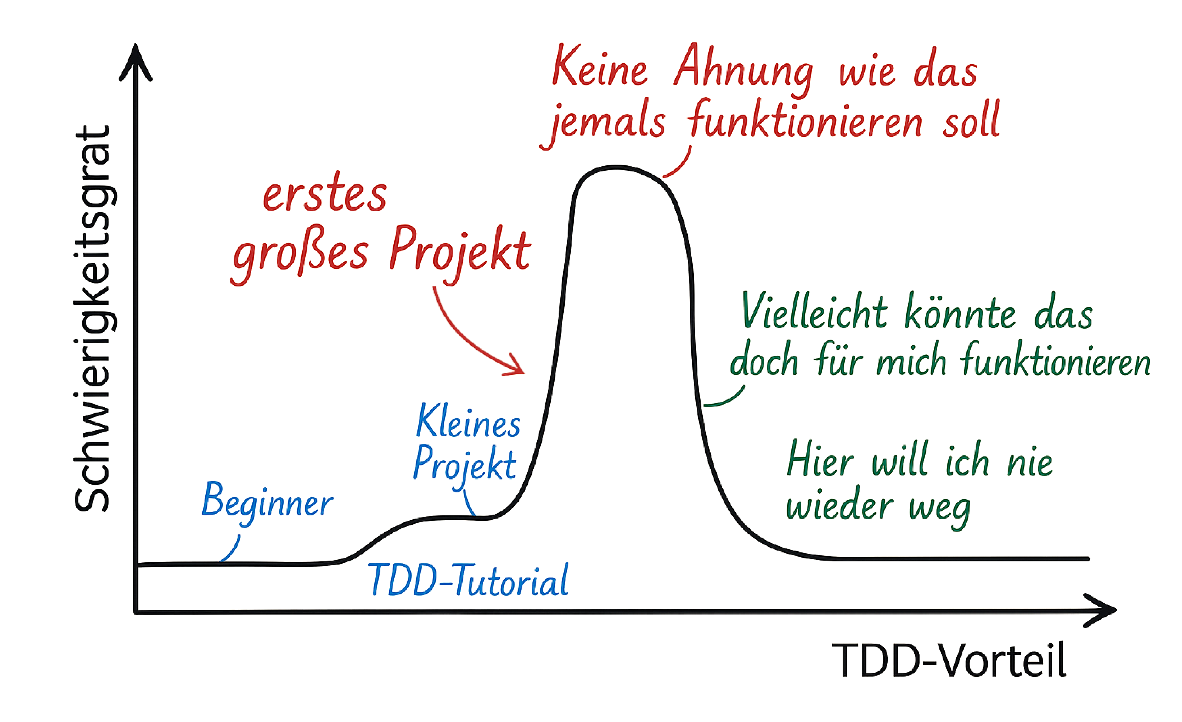
https://bodote.github.io
7

Slide 8

Vertrauen au
auen
https://bodote.github.io
8

Slide 9
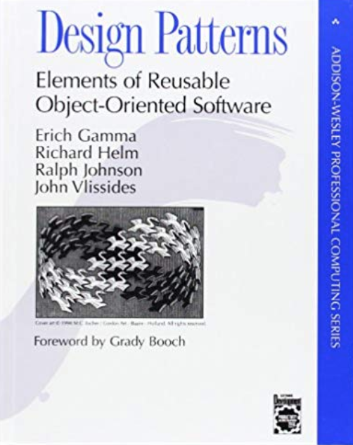
Warum solltet Ihr
jemandem vertrauen...
... der euch empﬁehlt, X zu lernen?
nach 32 Jahren AMAZON Verkaufsrang 3
(Objectorientiertes Softwaredesign )
https://bodote.github.io
9

Slide 10
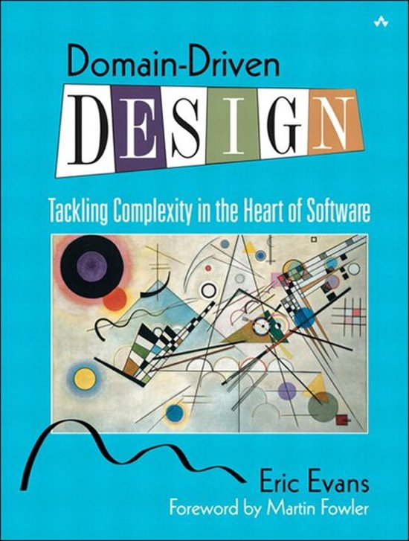
Warum solltet Ihr ein
anspruchsvolles Konzept
lernen...
obwohl....
https://bodote.github.io
10

Slide 11

Test Driven Development
Grundidee: Test First!
Also: Wir schreiben automatisch
Tests BEVOR wir den Produktions-
Code schreiben
https://bodote.github.io
11

Slide 12
Buch lesen und fertig ?
https://bodote.github.io
12

Slide 13
https://bodote.github.io
13

Slide 14
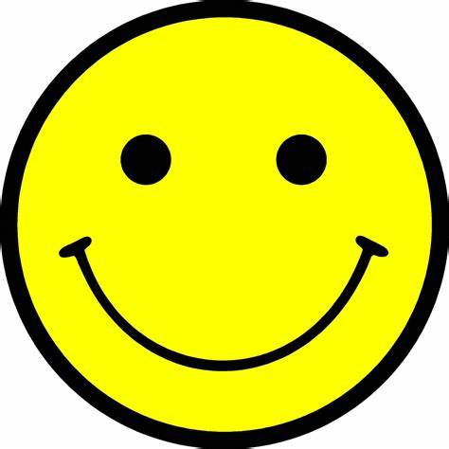
Reden wir darüber, wie
Menschen (und
Maschinen) lernen
... wenn das Lernen ein schnelles
Feedback gibt
https://bodote.github.io
14

Slide 15

Reden wir darüber, wie
Menschen (und
Maschinen) lernen
... wenn das Lernen KEIN schnelles
Feedback gibt
z.B.
schreiben lernen
eine Fremdsprache lernen
https://bodote.github.io
15

Slide 16

FRAGE:
Wer von euch hat etwas schwieriges
mühsam gelernt und erst viel später den
Nutzen verstanden ?
https://bodote.github.io
16

Slide 17
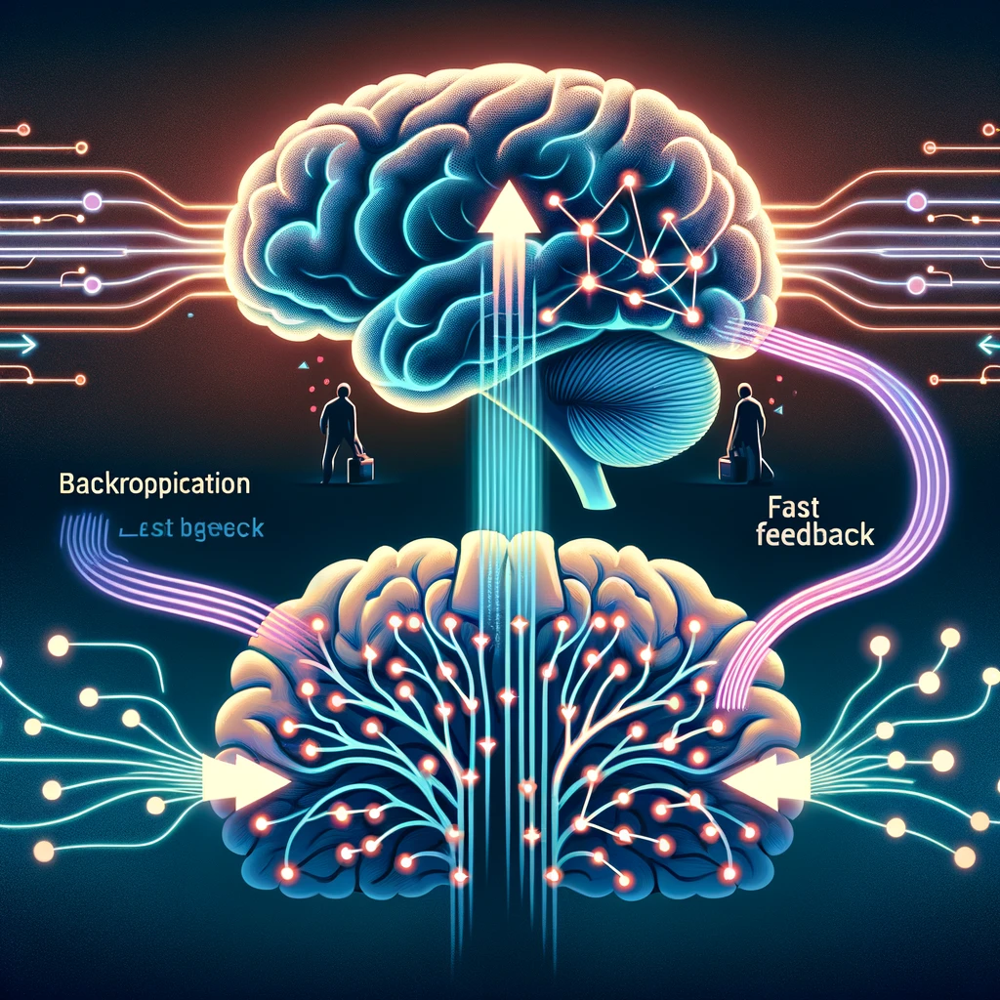
Wie lernt Mensch (oder
eine Maschine) trotzdem
ohne schnelles Feedback?
Maschine: historische Daten
sammeln
Mensch: historische Daten sammeln
(von Menschen vor euch, die die
Erfahrung gemacht haben)
https://bodote.github.io
17

Slide 18
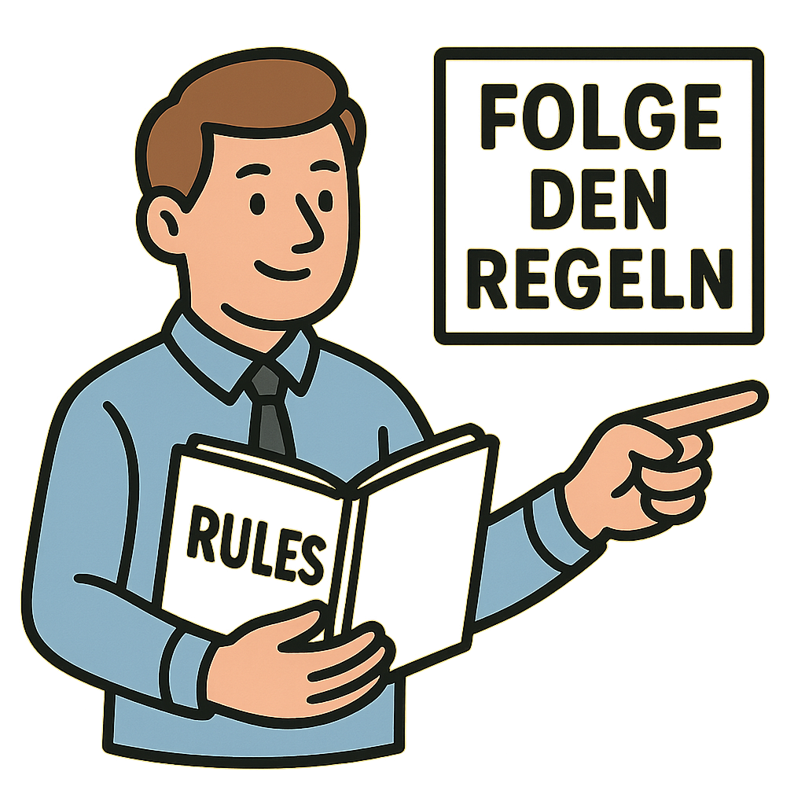
Wie lernt Mensch (oder
eine Maschine) trotzdem
ohne schnelles Feedback?
https://bodote.github.io
18

Slide 19
Warum ist TDD so (scheinbar) schwierig zu lernen?
-> kein schnelles Feedback!
und
das Thema hat viele Aspekte.
Nimm dir Zeit dich dem Thema anzunähern
Rückschläge sind zu erwarten
Der Weg ist das Ziel
https://bodote.github.io
19

Slide 20
Wer kam schon mal zu einem
schon länger bestehenden
großen Softwareprojekt dazu,
das nicht nur...
vorbildliche Testabdeckung hatte,
also sehr stabil im Betrieb war,
sondern auch durchdachte leicht verständliche
Architektur hatte
die auch noch leicht erweiterbar war ?
Mentimeter
https://www.menti.com/al9bcx57niwx
https://bodote.github.io
20

Slide 21

Was soll TDD (angeblich)
leisten ?
oﬀensichtlich Stabilität und Qualität
... und weniger oﬀensichtlich ? ...
https://bodote.github.io
21

Slide 22
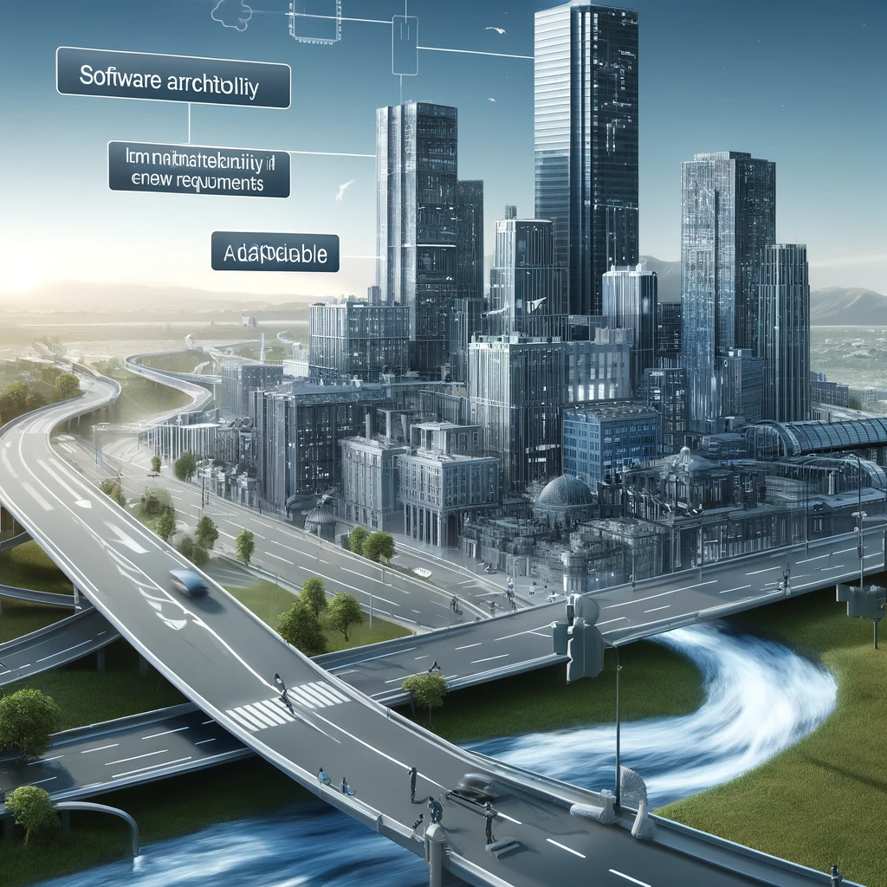
TDD -> fast automatisch
bessere Architektur
... durch die der Code besser
verständlich ist,
... besser wartbar bleibt
... und sich leichter an neue
Anforderungen anpassen lässt
https://bodote.github.io
22

Slide 23
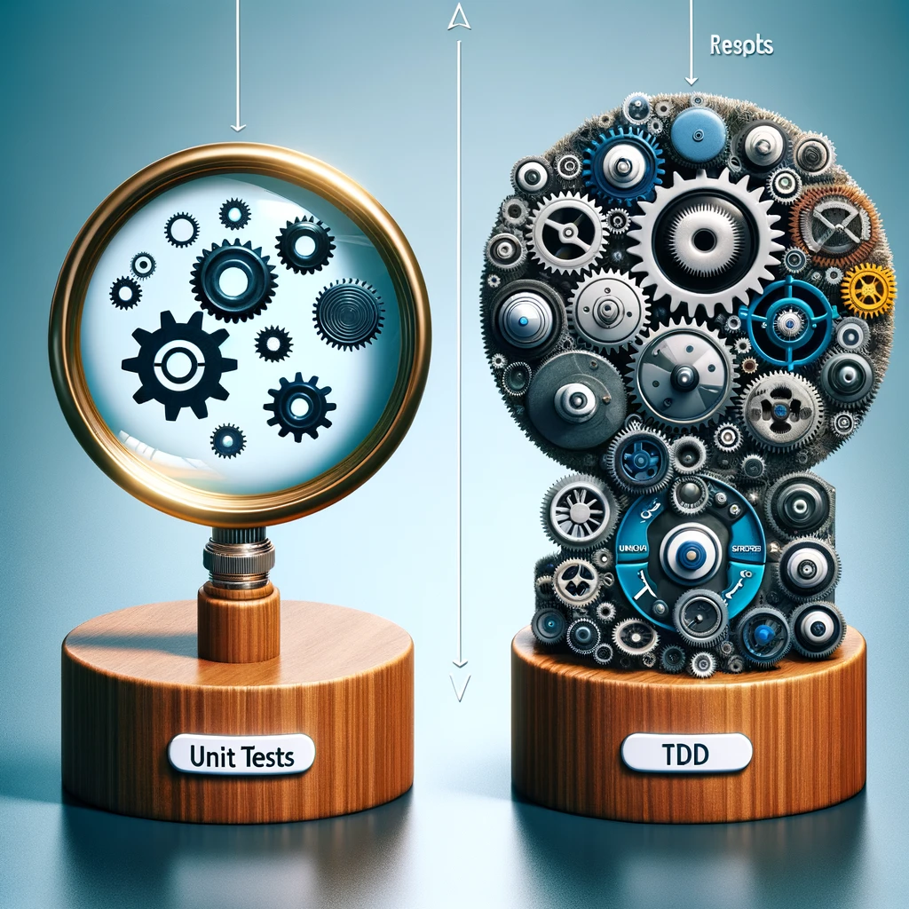
TDD ist NICHT
Unittests !
... sondern eher das Gegenteil,
wenn man nach der Deﬁnition
von "Unittests" in Wikipedia
geht !
https://bodote.github.io
23

Slide 24
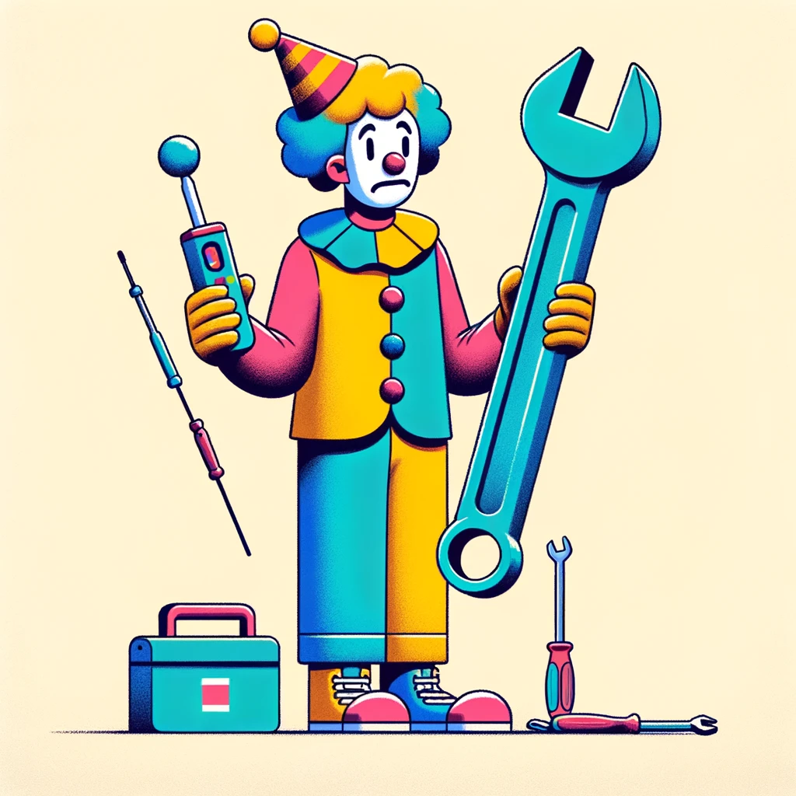
Wie geht TDD ?
TDD ist NICHT
Testklasse:Implemetationklasse 1:1 -
> führt zu viele Problemen !
TDD ist NICHT GLEICH Unittests !
Junit ist nur ein gutes Werkzeug und
deﬁniert nicht die Methode mit der
man vorgeht!
https://bodote.github.io
24

Slide 25
"JUnit" als Tool auch für TDD hilfreich
... "Unittest" als Begriﬀ wird oft auch abseits der Deﬁnition von Wikipedia verwendet, z.B: Unit-
Test-tool "xUnit", z.B. "JUnit"
https://bodote.github.io
25

Slide 26
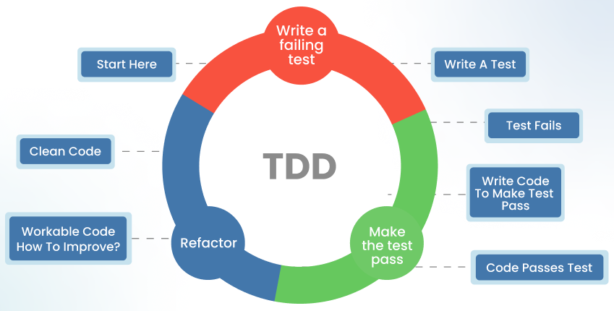
Wie geht
TDD ?
... ganz einfach
(wirklich ?)
https://bodote.github.io
26

Slide 27
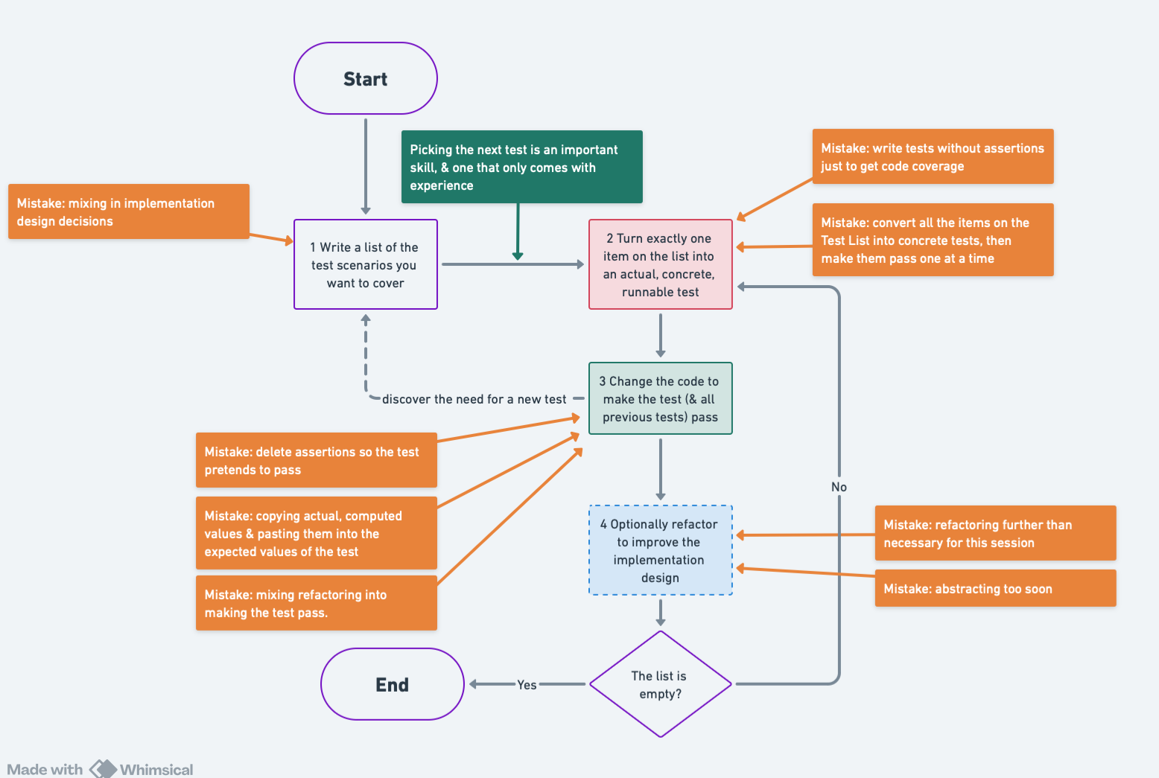
https://substack.com/home/post/p-139601698
27

Slide 28

Wann passt TDD nicht ?
https://bodote.github.io
28

Slide 29
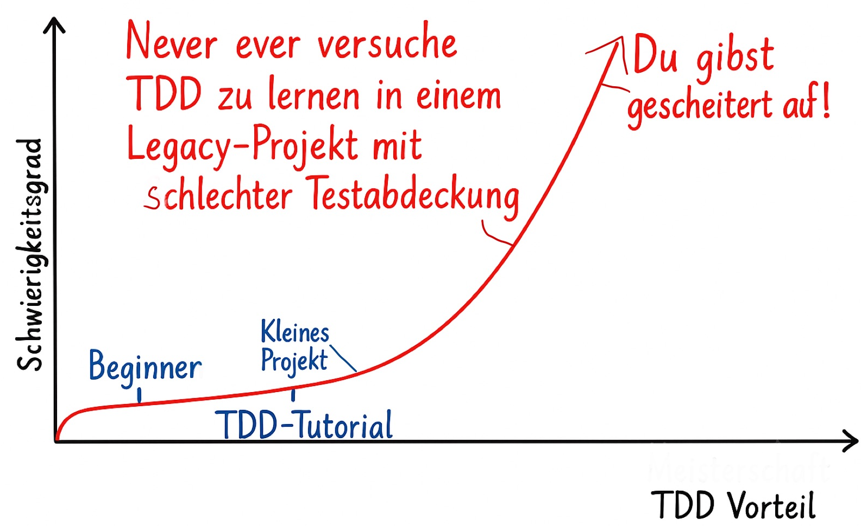
https://bodote.github.io
29

Slide 30
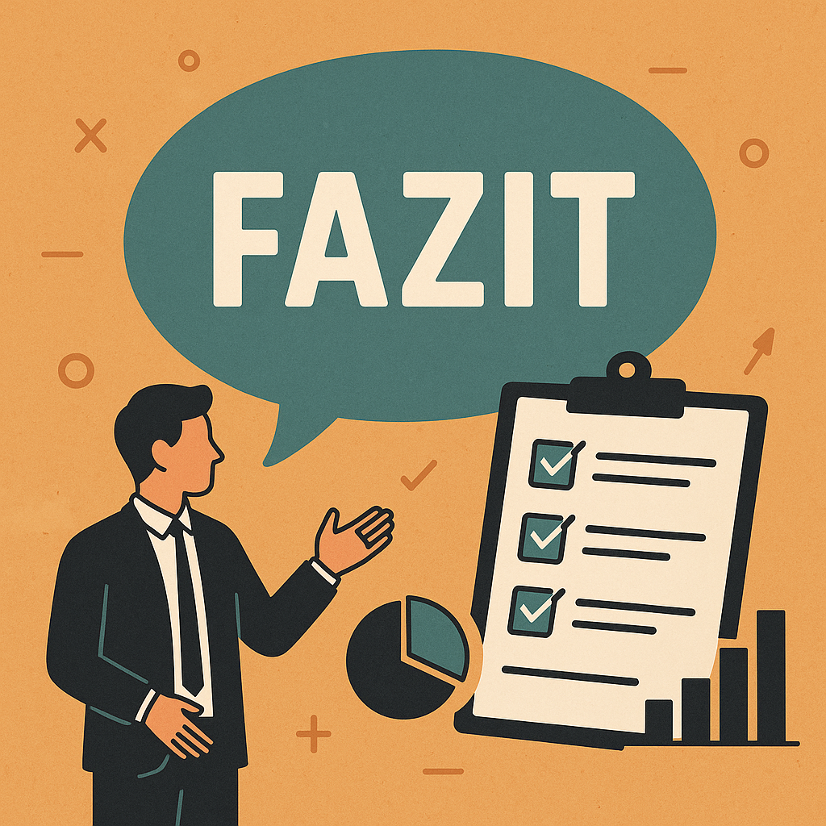
TDD ist aber nicht so einfach zu
lernen, wie es aussieht
du kannst auch viel falsch machen.
TDD macht große Versprechungen
https://bodote.github.io
30

Slide 31

Beweise, Beweise !
https://bodote.github.io
31

Slide 32
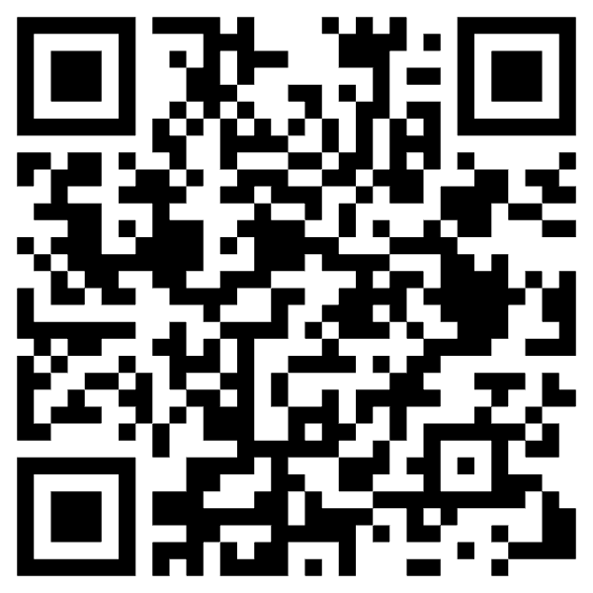
TDD führt (automatisch)
zu besserer
Softwarearchitektur ?
wirklich ?
Ja, siehe ausführlich unter
bodote.github.io: TDD Blog Teil 2:
Architektur
https://bodote.github.io
32

Slide 33
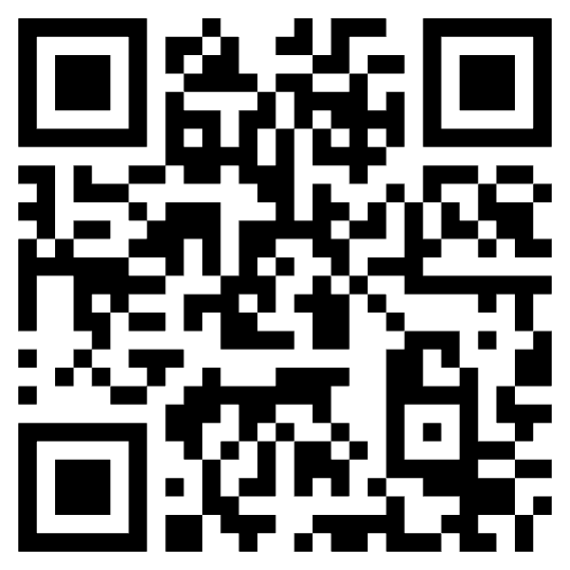
Hier nur ein Auszug
... alle Links ﬁndest du auf
bodote.github.io: TDD Blog Teil 3: Beweise
etc.
https://bodote.github.io
33

Slide 34
Studien über TDD
"The Spring team advocates test-driven development,TDD ."
"Das Spring Team unterstützt und beführwortet TestDrivenDevelopment.
VMware Pivotal Labs Website
"Wir praktizieren selbst TestDrivenDeveopment. Da heißt, bevor wir die Arbeit an
einem neuen Feature beginnen, schreiben wir zuerst einen Test, der das gewünschte
Verhalten genau beschreibt."
IBM: Assessing test-driven development
50% weniger Bugs als bei "test last", [bei zunächst] minimaler geringere Produktivität
https://bodote.github.io
34

Slide 35
Studien über TDD (2)
Microsoft: Evaluating the Eﬃcacy of Test-Driven Development: Industrial Case Studies
Bugrate sinkt mit TDD um 62%-77% , [initial] 15% -35% mehr Zeit für TDD notwendig.
Metastudie, die 6 unterschiedliche andere Studien ausgewertet hat
Ergebnis: deutlich Positiv, auch bezüglich Software-Architektur
An Experimental Evaluation of the Eﬀectiveness and Eﬃciency of the Test Driven
Development
deutlich bessere Gesamt-Produktivität und Codequalität
https://bodote.github.io
35

Slide 36
Studien über TDD (3)
noch eine Metastudie
Gesamturteil deutlich positiv, aber Hinweis: "schwer zu meistern" , Fazit: Empfehlung
für TDD
Empirische Studie zu Test-Driven Development
"
Test First
ist besser darin, lose gekoppelte Softwarekomponenten hervorzubringen als
test last
."
Lose gekoppelt
bewirkt zum Beispiel bessere Wartbarkeit, Verständlichkeit
für die Entwickler, ist also was sehr gutes.
https://bodote.github.io
36

Slide 37
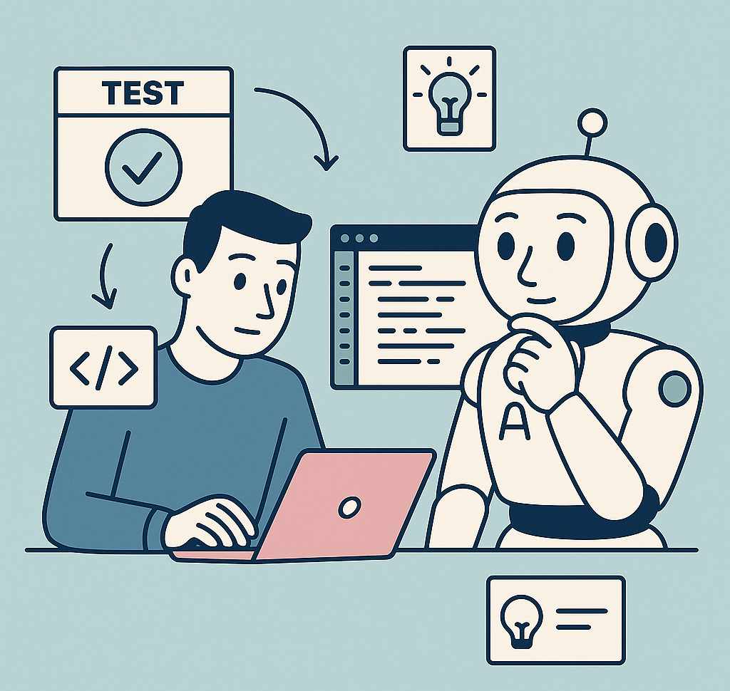
TDD und AI-
assisted coding
Ist TDD in Zeiten von KI-
unterstützter
Sofwareentwicklung noch
sinnvoll ?
https://bodote.github.io
37

Slide 38
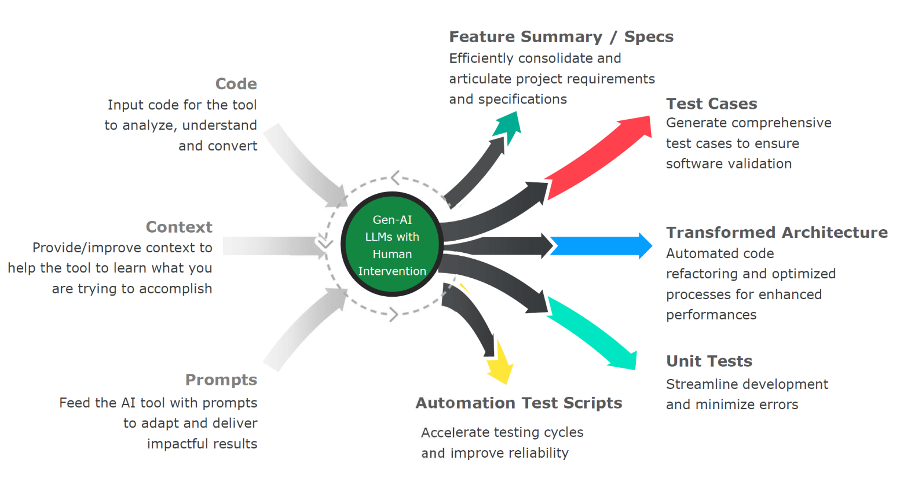
https://www.publicissapient.com/insights/guide-to-ai-assisted-software-development
38

Slide 39
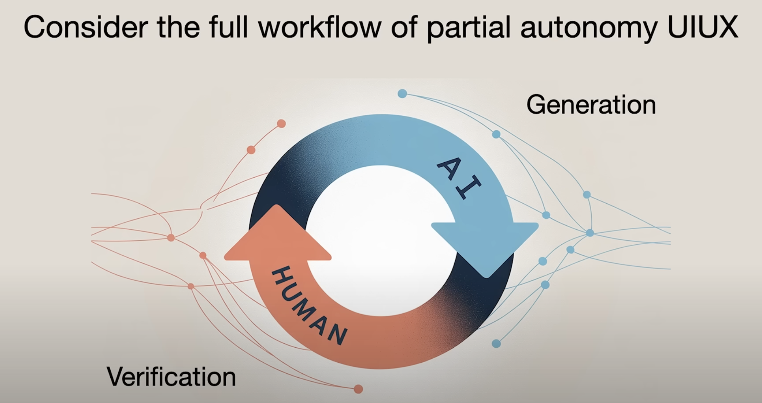
TDD und AI-assisted
coding
Zitat aus :Andrej Karpathy: Software Is
Changing (Again) vom 19.6.2025:
"[AI] is doing the generation , the humans
are doing the veriﬁcation"
https://bodote.github.io
39

Slide 40
Neugierig geworden?
-> zur Abstimmung
https://bodote.github.io
40

Slide 41
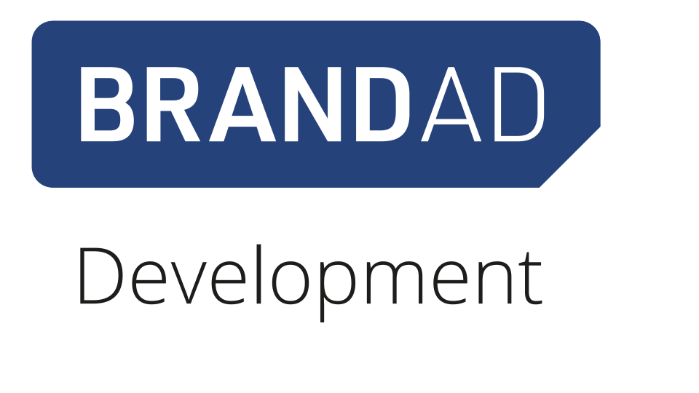
BRANDAD Development GmbH
Wir suchen Softwareentwickler, Scrummaster,
Product Owner, UI/UX-ExpertInnen
viel Angular und Spring-boot, aber auch
anderen Frameworks, oﬀen für neues
https://brandad.dev
https://bodote.github.io
41

Slide 42
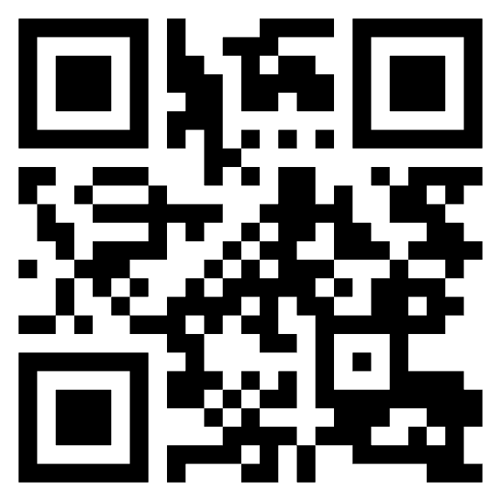
BRANDAD Development GmbH
Wir suchen Softwareentwickler, Scrummaster,
Product Owner, UI/UX-ExpertInnen
viel Angular und Spring-boot, aber auch
anderen Frameworks, oﬀen für neues
https://brandad.dev
https://bodote.github.io
42

Slide 43
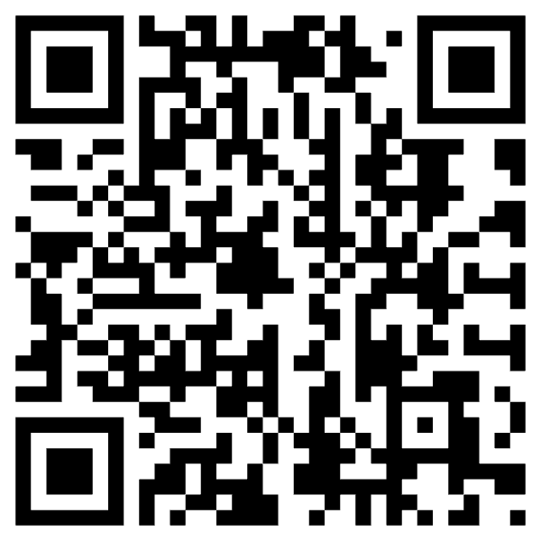
Danke für eure Aufmerksamkeit!
Fragen ?
Präsentation unter
https://bodote.github.io/vorträge/TDD-Nuernberg-
Digital (QR-Code links)
https://bodote.github.io
43

